Slide 1
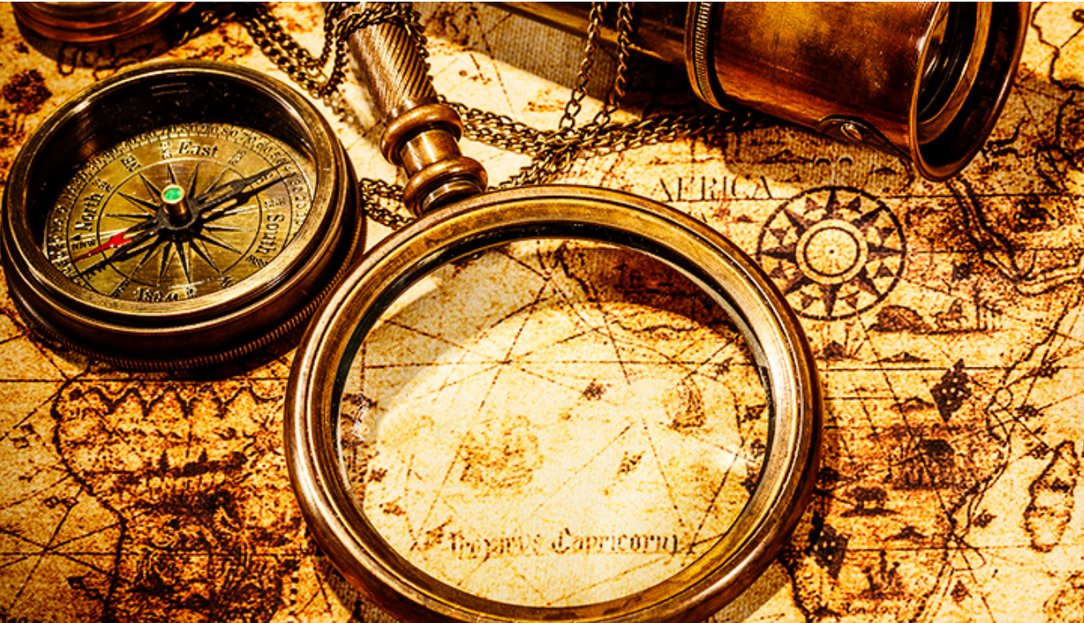
ZGODOVINA
1
PREDMET ZGODOVINE
VRSTE ZGODOVINE (4)
Zgodovina preučuje vse, kar se je zgodilo
Ugotavlja vzroke in posledice zgodovinskih dogodkov, pojavov in procesov
Dogodkom določa časovno sosledje
Dogodke med seboj primerja in ocenjuje njihov pomen
Svetovna,
Regionalna,
Narodna,
Krajevna
Kaj proučuje in ugotavlja zgodovina?
Kaj ugotavlja?
Kaj določa dogodkom?
POMOŽNE ZGODOVINSKE VEDE (7)
Paleografija – veda o starih pisavah
Kronologija – veda o računanju časa
Diplomatika – veda o srednjeveških listinah
Heraldika – veda o grbih
Numizmatika – veda o kovancih, novcih
Epigrafika – Veda o zapisih na trd material
Arhivistika – veda o delu z arhiv. gradivom
ZGODOVINA KOT VEDA
Kakšna veda je zgodovina in zakaj?
Zgodovina je humanistična veda, saj je v ospredju človek.
Zgodovina je tudi družboslovna veda, saj proučuje življenje ljudi v družbi.
ZGODOVINSKI VIRI
Ustni viri
Miti, bajke, legende, anekdote
Do iznajdbe pisave so bili edini način za ohranitev ljudskega izročila
ZGODOVINSKI POJMI
POMEMBNO
Zgodovinar mora znati presoditi, ali so zgodovinski viri pristni ali so ponaredki (falsifikati)
Kaj veš o ustnih virih?
Kaj mora dobro znati zgodovinar v povezavi z viri?
Dogodek: nekaj, kar se je zgodilo
Pojav: obstoj nečesa
Proces: med seboj povezani pojavi
Zgodovina: podatki, viri
Zgodba:
zgodovinski spomin na dogodke,
Vključuje tudi izmišljene dogodke,
Ohranja se z ustnim izročilom.
Razloži pojme dogodek, pojav, proces, zgodovina, zgodba
Katera je zadnja vrsta zgodovinskih virov in kaj mednje uvrščamo?
Kaj so materialni viri?
Kako jim še drugače rečemo?
Kdo jih odkriva?
Kje jih hranijo?
Avdio-vizualni viri
Slikovno gradivo in zvočni zapisi
Materialni ali tvarni viri
Ostanki zgradb, najdeno orodje
Edini vir za najstarejše obdobje zgod.
Odkrivajo jih arheologi
Shranjeni so v muzejih
Kako ločimo zgodovinske vire glede na prenos?
Vrste virov glede na prenos:
Viri prve roke (primarni): avtor ima neposreden stik z dogodki in pojavi, o katerih priča.
Viri druge roke (sekundarni): med dogodki in avtorjem, ki o njih priča, je več posrednikov, zato je vir manj zanesljiv.
Kaj so pisni viri?
Kdo je izumil prvio pisavo?
Kje shranjujejo pisne vire?
Pisni viri
Listine, rokopisi, kodeksi
Poznamo jih za obdobje zadnjih 5000 let
Prvo pisavo so razvili Sumerci
Shranjeni so v arhivih
POMEN ZGODOVINE
Kakšen je pomen poznavanja zgodovine?
Brez poznavanja zgodovine ne bi mogli razumeti sedanjosti

Slide 2
ZGODOVINA
2
VRSTE ZGODOVINE (4)
PREDMET ZGODOVINE
POMOŽNE ZGODOVINSKE VEDE (7)
ZGODOVINA KOT VEDA
VRSTE VIROV GLEDE NA PRENOS
ZGODOVINSKI POJMI
ZGODOVINSKI VIRI
MATERIALNI ALI TVARNI VIRI
PISNI VIRI
POMEN ZGODOVINE
USTNI VIRI
AVDIO VIZUALNI VIRI

Slide 3

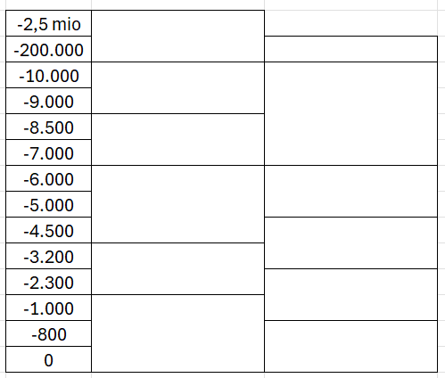
ZGODOVINSKI ČAS IN PROSTOR
3
MERJENJE ČASA
Kdaj so ljudje začeli meriti čas?
Kaj so opredelili kot časovne enote?
Ali so vsa ljudstva enako merila čas?
Ljudje so čas začeli meriti v času prvih visokih civilizacij.
Kot časovne enote so že tedaj opredelili uro, teden, mesec in leto.
Različna ljudstva so čas merila različno.
ARHEOLOŠKA OBDOBJA PRAZGODOVINE
Bližnji vzhod
Slovenija
Starejša kamena doba
PALEOLITIK
KOLEDAR
PALEOLITIK
Prvi koledar so izdelali Sumerci 3000 let bc na podlagi lunarnega leta.
V rimski državi v času Julija Cezarja lonarno leto nadomestijo s Sončevim letom in nastane Julijanski koledar
Na pobudo papeža Gregorja XII koledar reformirajo in nastane Gregorijanski koledar, ki je v veljavi še danes.
Kdo je izdelal prvi koledar in na podlagi česa?
S čim so ga nadomestili v času rimske države?
Kdaj je nastal koledar, kot ga poznamo in uporabljamo danes?
Srednja kamena doba
MEZOLITIK
Srednja kamena doba
MEZOLITIK
KAMENA DOBA
Mlajša kamena doba
NEOLITIK
Bakrena doba
Mlajša kamena doba
NEOLITIK
Bakrena doba
Bronasta doba
PERIODIZACIJA ZGODOVINE
Bronasta doba
Kako delimo prazgodovino in kako zgodovino?
Kako še naprej delimo kameno dobo in dobo kovin?
DOBA KOVIN
Prazgodovina
Kamena doba
Doba kovin
Zgodovina
Stari vek ali antika
Srednji vek
Novi vek
Sodobnost
Železna doba
Železna doba
Starejša do 300 pr.Kr., nato mlajša

Slide 4
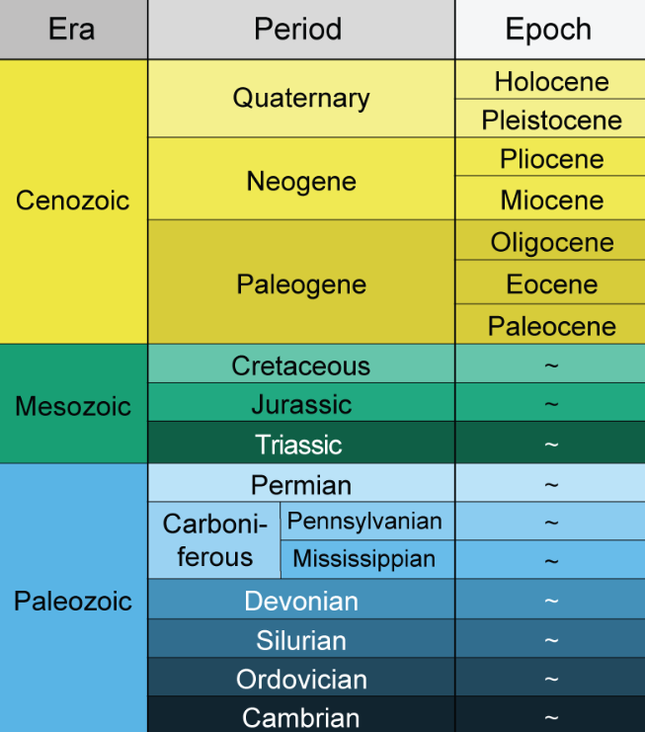
PRAZGODOVINA – NASTANEK IN RAZVOJ ČLOVEKA
4
KAMENA DOBA
DOBA KOVIN
PALEOLITIK
2,5 mio – 10.000 pr. Kr.
MEZOLITIK
10.000 – 8.500 pr. Kr.
NEOLITIK
8.500 – 6.000 pr. Kr.
BAKRENA DOBA
6.000 – 3.200 pr. Kr.
BRONASTA DOBA
3.200 – 1.000 pr. Kr.
ŽELEZNA DOBA
1.000 pr. Kr. =>
PLEISTOCEN
HOLOCEN
11.700 pr. Kr.
NASTANEK ČLOVEKA
V katerem obdobju je prišlo do nastanka in razvoja človeka?
Kako imenujemo to obdobje prazgodovine?
Kako imenujemo človeško vrsto, ki se je ohranila do danes?
Iz česa se je razvila?
Ali gre pri razvoju človeka za sosledje vrst človečnjakov?
Do nastanka in razvoja človeka je prišlo v geološkem obdobju KVARTARJA in sicer večinoma v PLEISTOCENU.
Obdobje prazgodovine, v katerem je nastal in se razvijal človek, imenujemo PALEOLITIK
Človeška vrsta, ki jo imenujemo sodobni misleči človek, se je razvila iz drugih vrst ČLOVEČNJAKOV ali HOMINIDOV.
Razvoj človeka ni sosledje vrst človečnjakov, ampak več razvojnih poti različnih vrst.
VPLIVI NA RAZVOJ ČLOVEKA
Na razvoj človeka so vplivali:
Okoljske spremembe (topla in hladna obdobja);
Genetske spremembe (prilagajanje naših prednikov na spremenjene razmere za življenje spremeni njihov DNA, ki se prenaša na naslednje rodove).
Kateri dejavniki so vplivali na razvoj človeka? Opiši.

Slide 5
ZGODOVINSKI ČAS IN PROSTOR, NASTANEK IN RAZVOJ ČLOVEKA
5
MERJENJE ČASA
ARHEOLOŠKA OBDOBJA PRAZGODOVINE
KOLEDAR
NASTANEK ČLOVEKA
PERIODIZACIJA ZGODOVINE
VPLIVI NA RAZVOJ ČLOVEKA

Slide 6
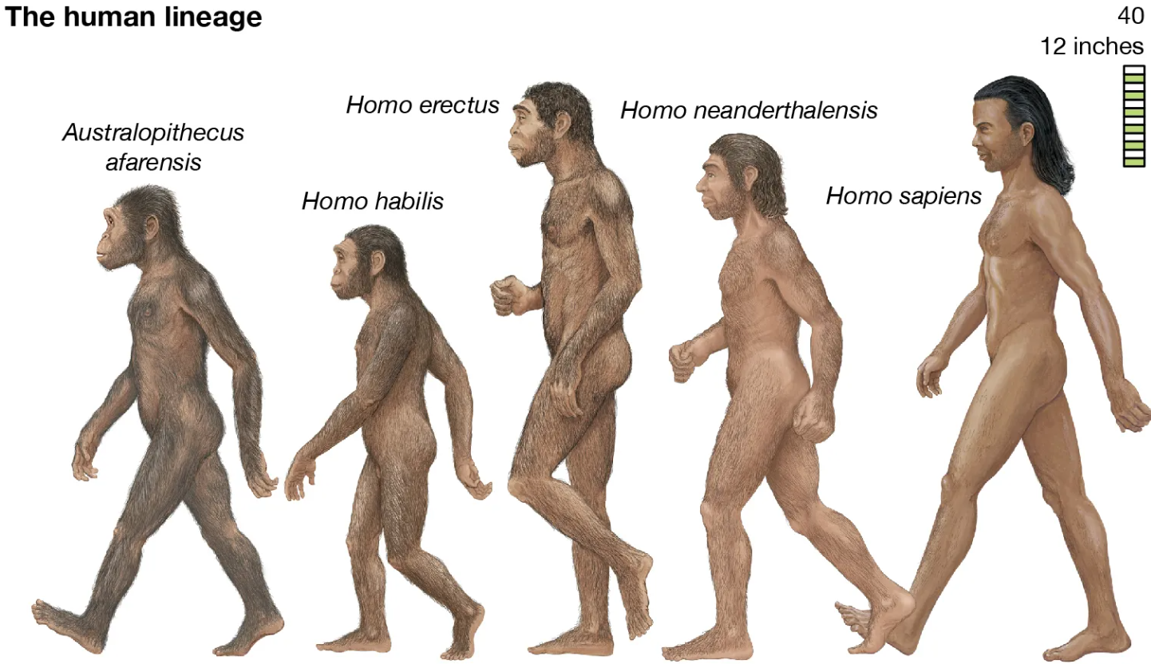
PRAZGODOVINA – VRSTE ČLOVEČNJAKOV
6
KAMENA DOBA
DOBA KOVIN
PALEOLITIK
2,5 mio – 10.000 pr. Kr.
MEZOLITIK
10.000 – 8.500 pr. Kr.
NEOLITIK
8.500 – 6.000 pr. Kr.
BAKRENA DOBA
6.000 – 3.200 pr. Kr.
BRONASTA DOBA
3.200 – 1.000 pr. Kr.
ŽELEZNA DOBA
1.000 pr. Kr. =>
AVSTRALOPITEK
HOMO ERECTUS – POKONČNI ČLOVEK
Prvi znani človečnjak.
Živel je pred 4.4 mio do 1.4 mio let v južni Afriki.
V Etiopiji so našli lobanjo Lucy, ki je tam živela pred 3.2 mio let.
Glavne značilnosti:
Hodil je vzravnano, kar je sprostilo roke za prenašanje bremen.
Nabiral je hrano, uporabljal preprosta orodja.
Še vedno je bil spreten pri plezanju po drevesih.
Obraz in čeljusti je imel podobne šimpanzu.
Kakšen je njegov pomen?
Kdaj in kje je živel?
Kje so našli njegove ostanke?
Katere so bile njegove glavne značilnosti?
Živel je pred 1,8 mio do 200.000 let.
Iz Afrike se je širil v Evropo in Azijo.
Njegove ostanke so našli v Afriki, Izraelu, na Javi in na Kitajskem.
Glavne značilnosti:
Imel je večje možgane, orodje (pestnjaki) so postajali vse bolj izpopolnjeni.
Uporabljal je ogenj, iz kož živali je izdeloval prva oblačila in prva bivališča.
Povezoval se je v skupnosti lovcev in nabiralcev.
Kdaj in kje je živel?
Kje so najdišča te vrste človečnjaka?
Katere so bile njegove glavne značilnosti?
HOMO HABILIS – SPRETNI ČLOVEK
Kakšen je njegov pomen?
Kdaj in kje je živel?
Kje so našli njegove ostanke?
Katere so bile njegove glavne značilnosti?
HAIDELBERGENSIS – MISLEČI ČLOVEK
Prvi človečnjak, ki ga uvrščamo v rod „Homo“.
Živel je pred 2,5 mio do 1,4 mio let v vzhodni Afriki.
Okostja teh človečnjakov so našli v Tanzaniji.
Glavne značilnosti:
Imel je večje možgane od avstralopitekovih.
Zato je znal predvidevati in si predstavljati, kako izdelati preprosto orodje (pestnjake), orodje je izdeloval in ga uporabljal
Živel je v hordah in vzravnano hodil.
Imel je manjšo čeljust in zobe kot avstralopitek in bil s tem bolj podoben modernemu človeku.
Sposoben je bil že preprostega glasovnega sporazumevanja.
Živel je pred 700.000 do 200.000 leti, v:
Evropi in Aziji (iz njega se razvije neandertalec)
Afriki (iz njega se razvije sodobni misleči človek).
Ime je dobil po najdišču v Nemčiji.
Kdaj in kje je živel?
Katere vrste so se razvije iz njega?
Po čem je dobil ime?
NEANDERTALEC
Kdaj in kje je živel?
Po čem je dobil ime?
Katere so bile njegove glavne značilnosti?
Živel je pred 200.000 do 35.000 leti.
Ime je dobil po nemški dolini Neandertal, kjer so našli prve ostanke
Glavne značilnost:
Prilagojen je bil hladnemu podnebju, zato je imel močne kosti, močan nadočesni lok in širok nos.
Prostornina njegovih možganov je bila večja kot prostornina možganov modernega človeka.
Prebival je v jamah, preživljal se je z lovom na mamute in jamske medvede, uporabljal je pasti. Orodja in orožja je znal pritrditi na toporišča in izdelati kamnite sulice.
Živel je v rodovnih skupnostih in že gojil prvo umetnost (risbe, glasba). Razmišljal je o posmrtnem življenju.
HOMO ERGASTER – DELOVNI ČLOVEK
Kdaj in kje je živel?
Katere so bile njegove glavne značilnosti?
Živel je pred 1,9 mio let v Afriki.
Glavne značilnosti:
Imel je večje možgane, daljše noge in krajše roke, kar mu je omogočalo hojo tudi na daljše razdalje.
Živel je na tleh, uporabljati je znal ogenj in bil spreten v izdelavi orodja.

Slide 7
PRAZGODOVINA – VRSTE ČLOVEČNJAKOV
7
AVSTRALOPITEK
HOMO ERECTUS – POKONČNI ČLOVEK
HOMO HABILIS – SPRETNI ČLOVEK
HAIDELBERGENSIS – MISLEČI ČLOVEK
HOMO ERGASTER – DELOVNI ČLOVEK
NEANDERTALEC

Slide 8
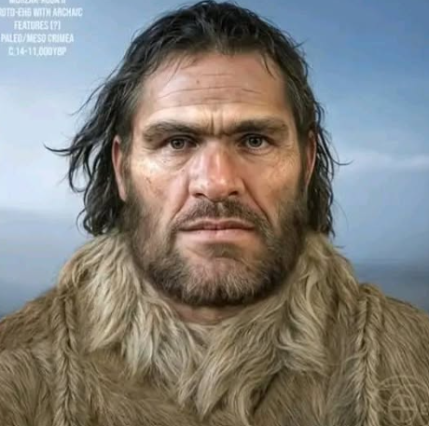
PRAZGODOVINA – RAZVOJ ČLOVEKA V PALEOLITIKU IN MEZOLITIKU
8
KAMENA DOBA
DOBA KOVIN
PALEOLITIK
2,5 mio – 10.000 pr. Kr.
MEZOLITIK
10.000 – 8.500 pr. Kr.
NEOLITIK
8.500 – 6.000 pr. Kr.
BAKRENA DOBA
6.000 – 3.200 pr. Kr.
BRONASTA DOBA
3.200 – 1.000 pr. Kr.
ŽELEZNA DOBA
1.000 pr. Kr. =>
ZNAČILNOSTI SODOBNEGA MISLEČEGA ČLOVEKA
Imenujemo ga tudi kromanjonec (po najdišču v Franciji).
Razvil se je pred 300.000 leti iz „starega“ mislečega človeka.
Ima plosk obraz, visoko čelo, manjši nos, možgane v velikosti sodobnega človeka, skladnejšo postavo in tekoč govor.
Je družaben in tehnološko hitro napreduje. Zna natančno izdelati razna orodja in orožja.
Zmožen je abstraktnega mišljenja, izumlja in se ukvarja z umetnostjo.
Je edina vrsta, ki je prežvela do danes, saj je bila najbolj prilagojena spremembam v okolju, najbolj praktična in iznajdljiva.
Kako drugače imenujemo sodobnega mislečega človeka?
Kdaj se je razvil in iz koga?
Kakšne so njegove zunanje značilnosti?
Kakšno je njegovo razmišljanje, česa je zmožen?
Zakaj se je kot edina vrsta ohranil do danes?
OSVAJANJE PLANETA
Opiši, zakaj so se sodobni misleči ljudje ljudje začeli preseljevati iz Afrike in kam?
Kdaj so se naselili v Evropi?
Do kdaj jim je uspelo poseliti skoraj ves planet?
Lovsko-nabiralske skupnosti so za pridobivanje hrane potrebovale dovolj prostora, zato so se ves čas selile.
Postopoma so se iz Afrike širile na Bližnji vzhod, v Evropo in kasneje na Daljni vzhod.
V Evropi se naselijo pred 40.000 leti.
Do leta 10.000 pr. Kr. so sodobni misleči ljudje poselili skoraj vsa območja, ki so poseljena še danes.
NASELITEV SODOBNEGA MISLEČEGA ČLOVEKA
EVROPA PO LETU 10.000 PR. KR.
Kje so našli najstarejše ostanke sodobnega mislečega človeka in koliko so stari?
Kje so našli najstarejše ostanke sodobnega mislečega človeka v Evropi in koliko so stari?
Najstarejše ostanke sodobnega misličega so našli v Maroku. Stari so 300.000 let.
Najstarejše ostanke sodobnega mislečega človeka v Evropi so našli na najdišču Cro Magnon v Franciji. Po tem najdišču je poimenovana vrsta kromanjonec, ki so jo tam našli in je živela pred 40.000 leti.
Kaj se je zgodilo okoli leta 10.000 pr. Kr.?
Kakšne posledice je to imelo na življenjsko okolje človeka?
Kako označujemo to prelomnico?
Okoli leta 10.000 pr. Kr se je končala zadnja ledena doba, kar je pomembna prelomnica v razvoju in obstoju sodobnega mislečega človeka.
Zaradi otoplitve se je njegovo življenjsko okolje močno spremenilo.
To prelomnico označujemo kot začetek srednje kamene dobe.

Slide 9
PRAZGODOVINA – RAZVOJ ČLOVEKA V PALEOLITIKU IN MEZOLITIKU
9
ZNAČILNOSTI SODOBNEGA MISLEČEGA ČLOVEKA
OSVAJANJE PLANETA
NASELITEV SODOBNEGA MISLEČEGA ČLOVEKA
EVROPA PO LETU 10.000 PR. KR.

Slide 10
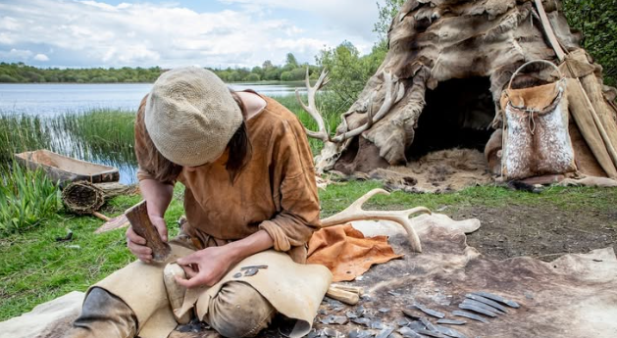
PRAZGODOVINA – ŽIVLJENJE LJUDI V PALEOLITIKU IN MEZOLITIKU
10
KAMENA DOBA
DOBA KOVIN
PALEOLITIK
2,5 mio – 10.000 pr. Kr.
MEZOLITIK
10.000 – 8.500 pr. Kr.
NEOLITIK
8.500 – 6.000 pr. Kr.
BAKRENA DOBA
6.000 – 3.200 pr. Kr.
BRONASTA DOBA
3.200 – 1.000 pr. Kr.
ŽELEZNA DOBA
1.000 pr. Kr. =>
NASELITEV
PREŽIVLJANJE
HORDE, RODOVI IN KLANI
S čim so se preživljali?
Kako so si delili lovišča in plen?
Kako so si organizirali delo?
Kaj je bilo ključnega pomena za preživetje teh ljudi?
Zakaj so ljudje živeli v hordah?
Kako velike skupnosti so bile horde?
Kdo vse je živel v isti hordi?
Kdo je vladal v hordi?
V kaj so se povezovale horde?
Kaj pomeni matrilinearnost?
Ljudje so se pogosteje naseljevali ob rekah, jezerih in morjih.
Bili so nomadi. Preživljali so se z lovom, ribolovom in nabiralništvom.
Lovišča in plen so pripadala celotni skupnosti.
Pri delu in iskanju hrane so sodelovali vsi člani družbe, vključno z otroci. Ženske so skrbele za otroke, nabirale hrano in lovile manjše živali. Moški so večinoma lovili.
Za preživetje teh ljudi je bilo ključno sodelovanje, kar je vodilo v organizacijo v obliki lovskih skupnosti - hord.
Ljudje so živeli v hordah, da so se lažje zaščitili pred naravnimi pojavi in živalmi ter tako lažje preživeli.
Horda je bila skupina 5-60 članov.
V hordi je živela razširjena družina, z vsemi sorodniki po krvi in zakonski zvezi.
Odločanje v hordi je bilo enakopravno. Nekatere horde so imele vodjo, ki je imel izjemen značaj, izkušnje in borilne spretnosti.
Horde so se ob nevarnosti ali prilki za pridobivanje hrane med seboj povezale v rodove ali klane.
Otroke so v klane uvrščali po materini strani, kar imenujemo matrilinearnost.
Kje so se tedanji ljudje pogosteje naseljevali?
DUHOVNI SVET
Katera orodja in orožja za lov in ribolov so izdelovali v paleolitiku in katera v metolitiku?
Iz česa so jih idelovali?
Katere uporabne in okrasne predmete so izdelovali iz lesa in kosti?
Kaj so izdelovali iz delov rastlin in živali?
Kaj je zanje predstavljalo ogromen napredek?
Tedanji ljujdje so verovali v duhove rastlin, živali, rek, dreves, in pokojnikov.
To verovanje imenujemo animizem.
Da bi si pridobili naklonjenost dobrih duhov so nosili ogrlice s čarobno močjo (amulete)
Totemi so bili predniki ali zavetniki rodu ali klana (živali, rastline). Člani skupnosti so verjeli, da imajo lastnosti totema.
Šamani so bili ljudje, ki so izvajali obrede. Imeli so se za posrednike med zemeljskim in duhovnim svetom.
Imeli so iniciacijske obrede, na katerih so otroke sprejemali v družbo odraslih, pa tudi ob dobrem ulovu.
Z miti so si razlagali nadnaravne pojave, ki si jih drugače niso znali razložiti.
V kaj so verovali tedanji ljudje?
Kako to verovanje imenujemo?
Kaj so bili amuleti?
Kaj so bili totemi?
Kdo so bili šamani?
Kaj so bili iniciacijski obredi?
Kakšen je bil pomen mitov?
ORODJE IN OROŽJE TER OKRASNI PREDMETI
Kaj pomeni, da so ljudje živeli kot nomadi?
Kako so izbrali kraj, kjer se bodo naselili?
Čemu vse so se morali prilagajati?
Kakšna so bila njihova bivališča?
Iz česa so jih izdelovali?
x
BIVALIŠČA
x
Kako so se tedaj ljudje med seboj sporazumevali?
Kakšno je bilo njihovo umetniško izražanje?
Kako so pisali?
JEZIK, KULTURA, PISAVA
x

Slide 11
PRAZGODOVINA – ŽIVLJENJE LJUDI V PALEOLITIKU IN MEZOLITIKU
11
PREŽIVLJANJE
NASELITEV
HORDE, RODOVI IN KLANI
DUHOVNI SVET
BIVALIŠČA
JEZIK, KULTURA, PISAVA
ORODJE IN OROŽJE TER OKRASNI PREDMETI

Slide 12
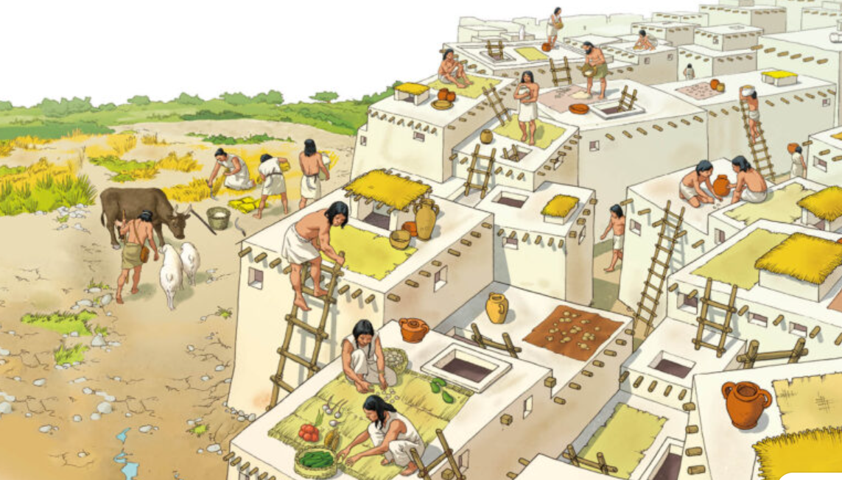
PRAZGODOVINA – Kako je kmetijstvo mlajše kamene dobe spremenilo družbo?
3
KAMENA DOBA
DOBA KOVIN
PALEOLITIK
2,5 mio – 10.000 pr. Kr.
MEZOLITIK
10.000 – 8.500 pr. Kr.
NEOLITIK
8.500 – 6.000 pr. Kr.
BAKRENA DOBA
6.000 – 3.200 pr. Kr.
BRONASTA DOBA
3.200 – 1.000 pr. Kr.
ŽELEZNA DOBA
1.000 pr. Kr. =>
NEOLITSKA REVOLUCIJA
POSLEDICE RAZVOJA POLJEDELSTVA
Kaj pomeni neolitska revolucija?
Kateri so možni vzroki zanjo?
Na katerih območjih je najprej prišlo do razvoja poljedelstva in kdaj?
Zakaj ravno tam?
RAST PREBIVALSTVA, BOLEZNI IN LAKOTA
PLEMENA IN KLANI
Kako je razvoj poljedelstva vplival na število prebivalstva?
Zakaj so ljudje pogosteje obolevali?
Katere bolezni so se začele širiti?
Zakaj so bili pogosteje lačni?
Zakaj so se ljudje organizirali v plemena?
Kakšna je bila organizacija klanov in plemen?
Kdo je vladal plemenu?
Kako je bilo delo v plemenu razporejeno med njegove člane?
Kako je bilo urejeno lastništvo polj, pašnikov, čred, prebivališč?
RAZVOJ POLJEDELSTVA
NOVE OBLIKE BIVALIŠČ
Kakšno je bilo prvotno poljedelstvo?
Kako se je razvila kultivacija in kaj je zanjo značilno?
Katera oblika naselitve je zamenjala nomadsko življenje?
Zakaj so se stalne naselbine začele razvijati v poljedelske vasi in kasneje v mesta?
DUHOVNI SVET
RAZVOJ TEHNOLOGIJE
Kaj so verjeli ljudje mlajše kamene dobe?
Kakšen je bil pomen mitov?
Zakaj so gradili megalite?
Kje so pokopavali mrtve in zakaj ravno tam?
Kateri kult so častili z izdelovanjem kipcev mater boginj?
Katere dejavnosti so se pričele razvijati, ko se je človek ustalil na enem mestu?
Razvoj česa je omogočala usmeritev posameznika v le eno dejavnost?
Zakaj se je razvila blagovna menjava med različnimi plemeni?
ŠIRJENJE POLJEDELSTVA
Kako hitro se je širilo poljedelstvo?
Zakaj se ni širilo hitreje?

Slide 13
Preveri še, če je vse, kar je na zadnjih listih profesorja!

